Slide 1
Responsywne witryny internetowe
Prowadzący Marek Janczak

Slide 2
Responsive design to rozwiązanie, które polega na wprowadzeniu do arkusza CSS styli warunkowych przy pomocy tak zwanych media queries.
Rozwiązanie to wymaga gruntownego przemyślenia układu strony internetowej oraz zaprojektowania jej działania na każdym urządzeniu z osobna.
Dzięki temu możliwe jest wykonanie tylko jednej aplikacji internetowej, na której interfejs i prezentacja treści będzie zmieniała się w zależności od potrzeb.

Slide 3
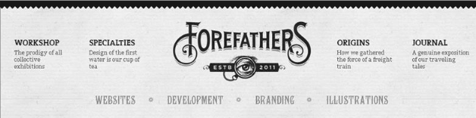
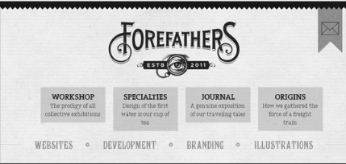
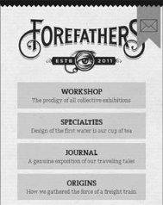

Slide 4
Strony „niemobilne”
Flash, Silverlight
Duże ilości niezoptymalizowanych zdjęć
Rozbudowana zawartość (np.: portale)
Duże ilości skryptów (często nawet powielane)
Nawigacja niedostosowana do „dotyku”
Itd...

Slide 5
CSS – MIN, MAX – 'rozmiary graniczne'
min-width, max-width
min-height, max-height
#element1 {
min-width: 240px;
max-width: 1200px;
}
#element2 {
min-height: 50px;
max-height: 200px;
}

Slide 6
CSS – procenty
#container {
margin: 0 auto;
width: 100%;
max-width: 900px;
}
article {
width: 80%;
}
nav {
width: 20%;
}

Slide 7
CSS – procenty
Nieco matematyki: na sztywno (wersja robocza)
#container {
margin: 0 auto;
width: 100%;
max-width: 966px;
}
article {
width: 750px;
margin-right: 20px;
}
nav {
width: 196px;
}

Slide 8
CSS – procenty
Nieco matematyki: elastycznie (przeliczamy na %)
#container {
margin: 0 auto;
width: 100%;
max-width: 966px;
}
article {
width: 77.6397516%; /* 750px → 750/966
margin-right: 2.07039337%; /* 20px → 20/966
}
nav {
width: 20.2898551%; /* 196px → 196/966 = 0.202898551
}

Slide 9
CSS – EMy
body {
font-size: 1em;
}
li {
font-size: 1.5em;
}
Narzędzie online: https://vasilis.nl/nerd/code/emcalc/

Slide 10
MEDIA QUERIES
Media queries to wyrażenia warunkowe, które umożliwiają rozpoznanie parametrów urządzenia, na którym wyświetlana jest aplikacja internetowa i zastosowanie styli CSS określonych specjalnie dla niego.
<link rel="stylesheet" type="text/css" media="screen" href="sans-serif.css">
<link rel="stylesheet" type="text/css" media="print" href="serif.css">
<link rel="stylesheet" media="screen and (color)" href="example.css" />

Slide 11
REGUŁY MEDIA QUERIES
@media screen {
* { font-family: sans-serif }
}
@media screen and (min-width: 400px) and (max-width: 700px)
{ ... }
@media not screen and (color) {
/* kod css dla urządzeń nie posiadających kolorowego ekranu */ }

Slide 12
REGUŁY MEDIA QUERIES
Gdzie to zadziała?
- IE9 (dla starszych mamy odpowiedni skrypt)
- Opera 9.5+
- Safari 3+
- Firefox 3.5+
- Chrome
- Opera Mobile
- iOS, Android

Slide 13
REGUŁY MEDIA QUERIES
Co mamy do dyspozycji w MQ?
- kilka wybranych przykładów:
min-width
max-width
min-height
max-height

Slide 14
REGUŁY MEDIA QUERIES
Przykładowy kod:
nav { /* style */}
rticle { /* style */}
@media screen and (min-width: 600px) {
nav {
float: right;
width: 30%;
}
article {
float: left;
width: 60%;
}
}

Slide 15
REGUŁY MEDIA QUERIES
Orientacja ekranu:
@media screen and (orientation: landscape) {
#menu {
float: right;
}
}
@media screen and (orientation: portrait) {
#menu {
float: none;
}
}

Slide 16
REGUŁY MEDIA QUERIES
Łączenie reguł:
@media screen and (min-width: 600px) {
#element1 {
background-color: red;
}
}
@media screen and (min-width: 200px) and (max-width: 600px) {
#element1 {
background-color: blue;
}
}

Slide 17
REGUŁY MEDIA QUERIES
Not & Only:
@media not print and (color) {
#element1 {
background-color: red;
}
}
@media only screen and (min-width: 320px) {
#element1 {
background-color: blue;
}
}

Slide 18
Pomocne linki
https://www.w3schools.com/css
https://www.w3schools.com/cssref/
https://www.w3schools.com/html/
https://stackoverflow.com/

